Slide 1
Использование видео интернет-ресурсов для организации дистанционного обучения
Интернет-урок. http://www.interneturok.ru/
http://www.iu.ru от проекта «Инфоурок»
Российская электронная школа https://resh.edu.ru/subject/.
4. Дистанционное и электронное обучение (городской методический портал) https://mosmetod.ru/sh404sef-custom-content/materialy-dlya-organizatsii-distantsionnogo-obucheniya.html
Перевозская О.Р.

Slide 2
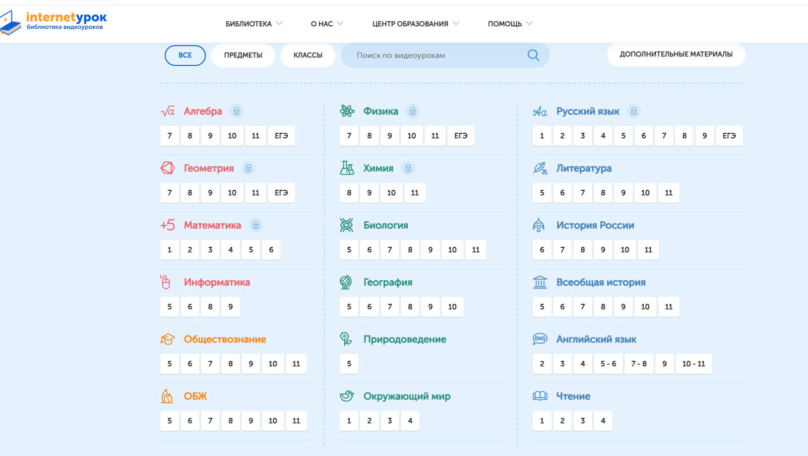
1). interneturok.ru
Видеоуроки школьной программы, конспекты, тренажеры, тесты; платный (по абонементу) и бесплатный контент.

Slide 3
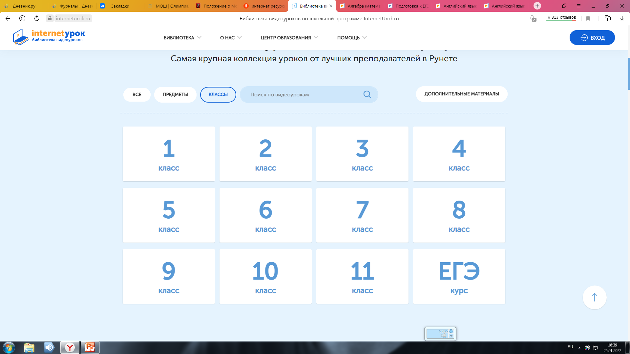

Slide 4
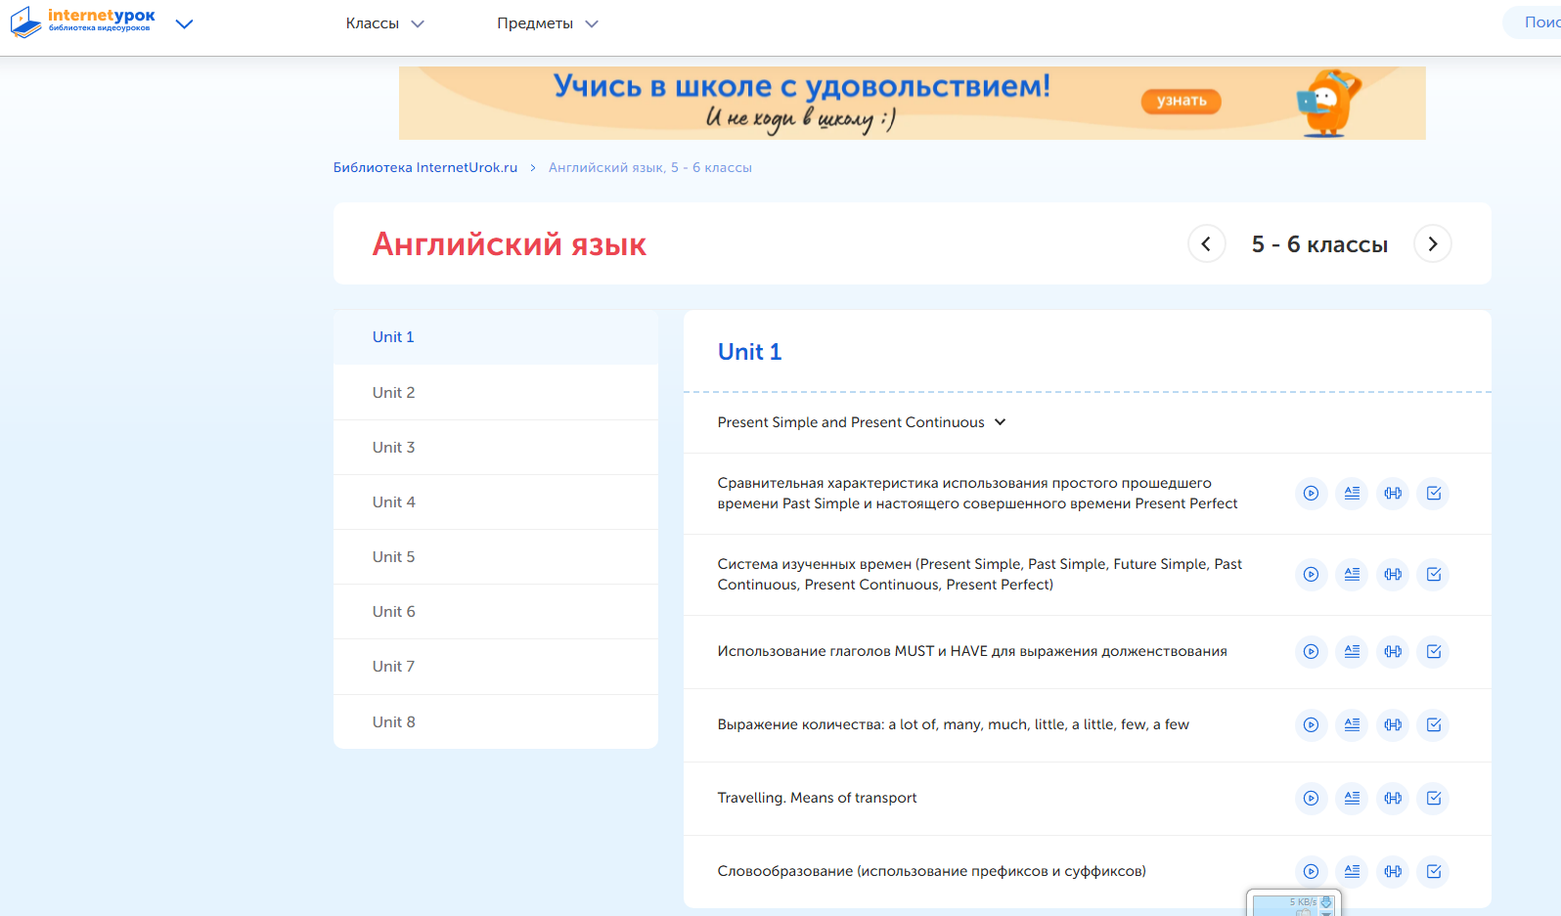
Можно посмотреть видеоурок, читать конспект урока, закрепить знания при помощи тренажера, пройти тест.

Slide 5
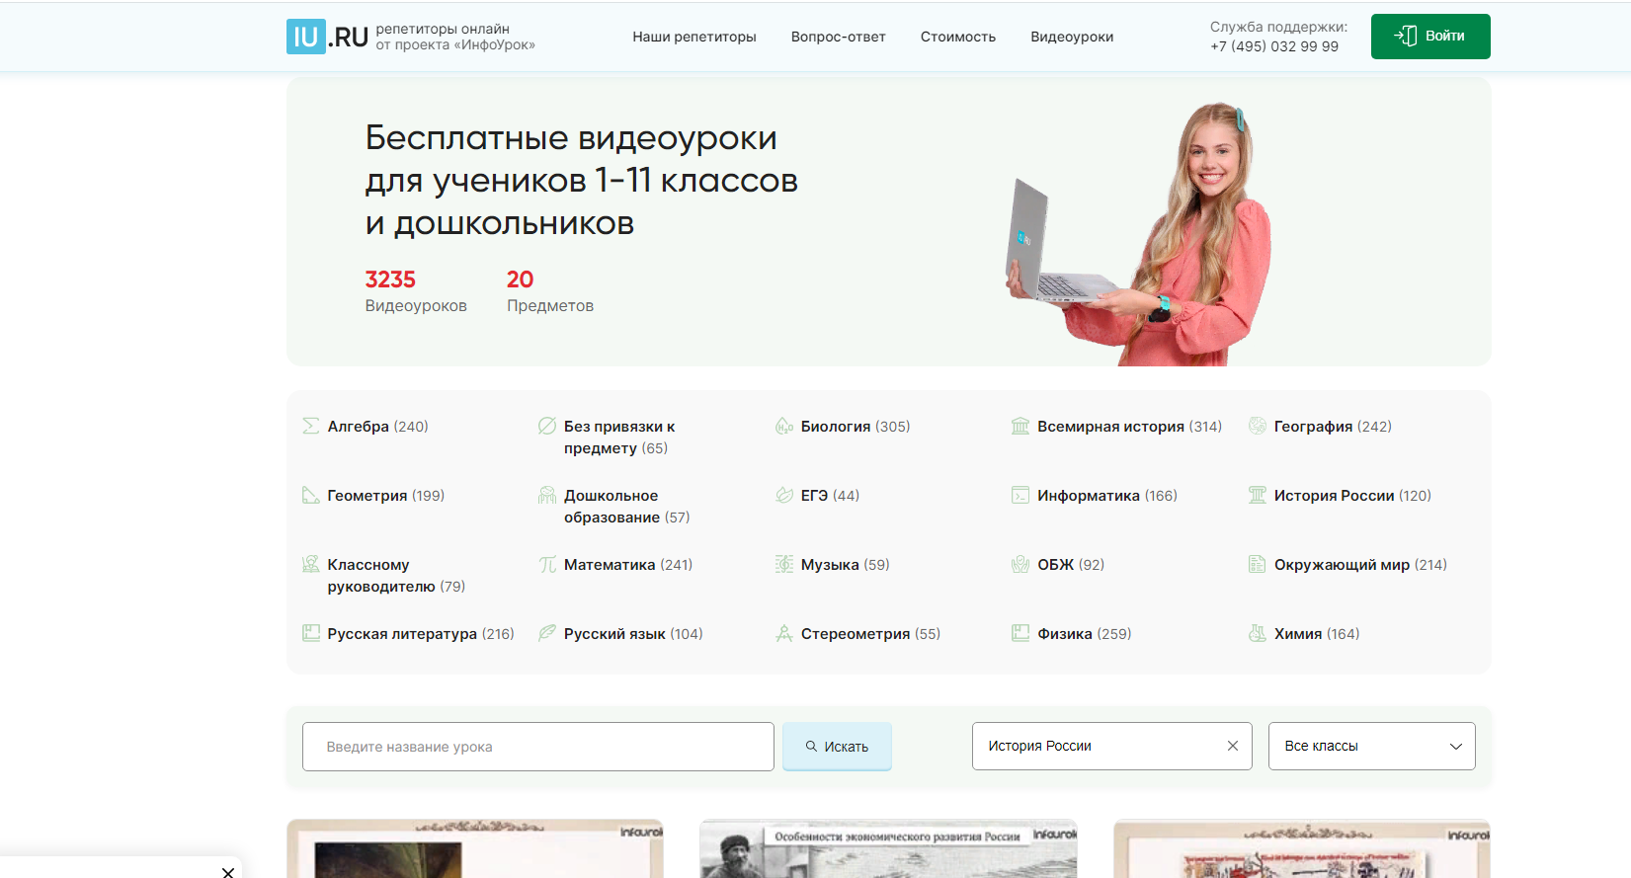
2) iu.ru от «Инфоурок»

Slide 6
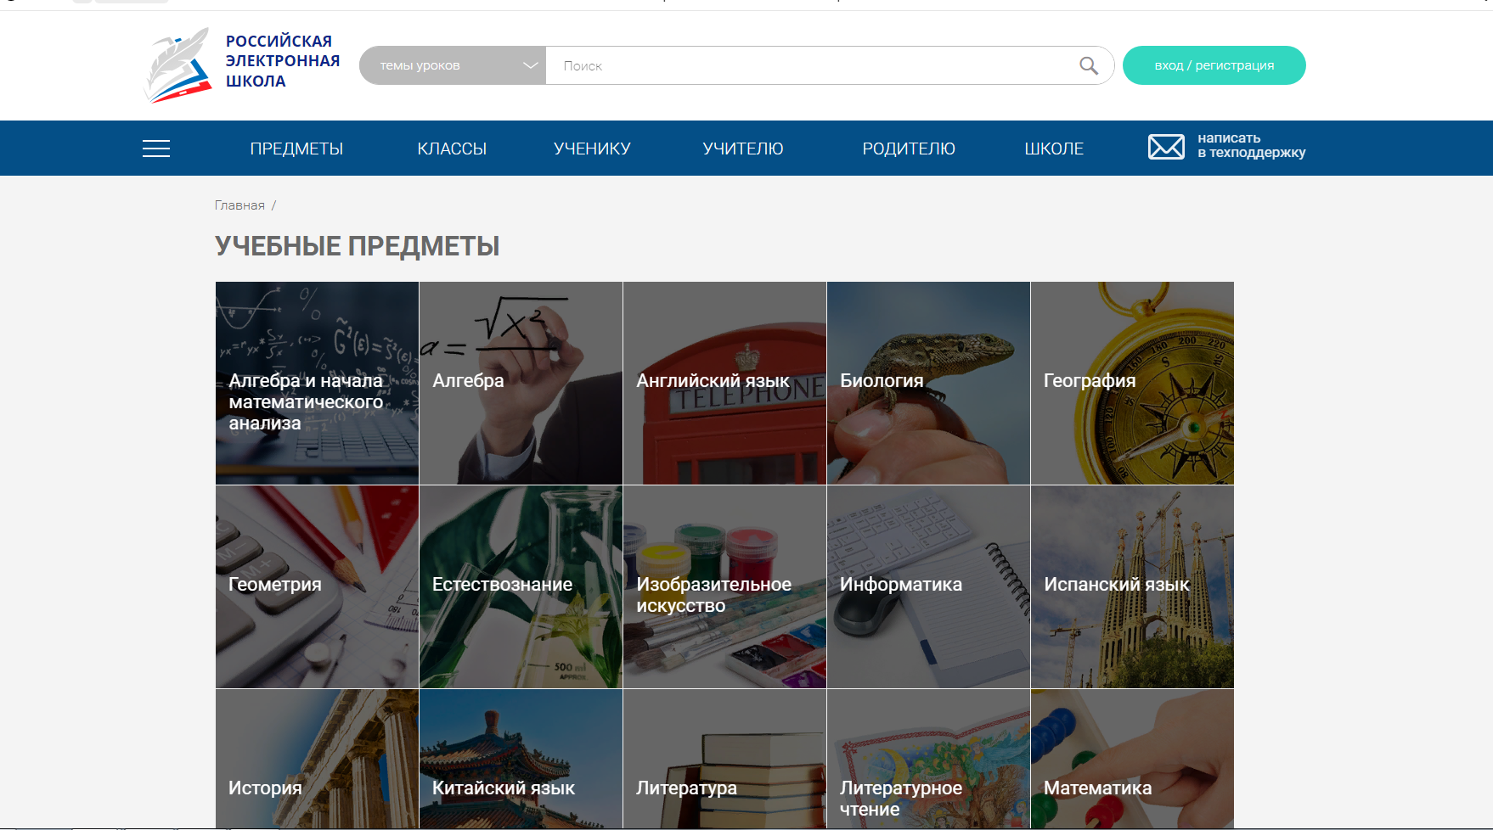
3)Российская электронная школа

Slide 7
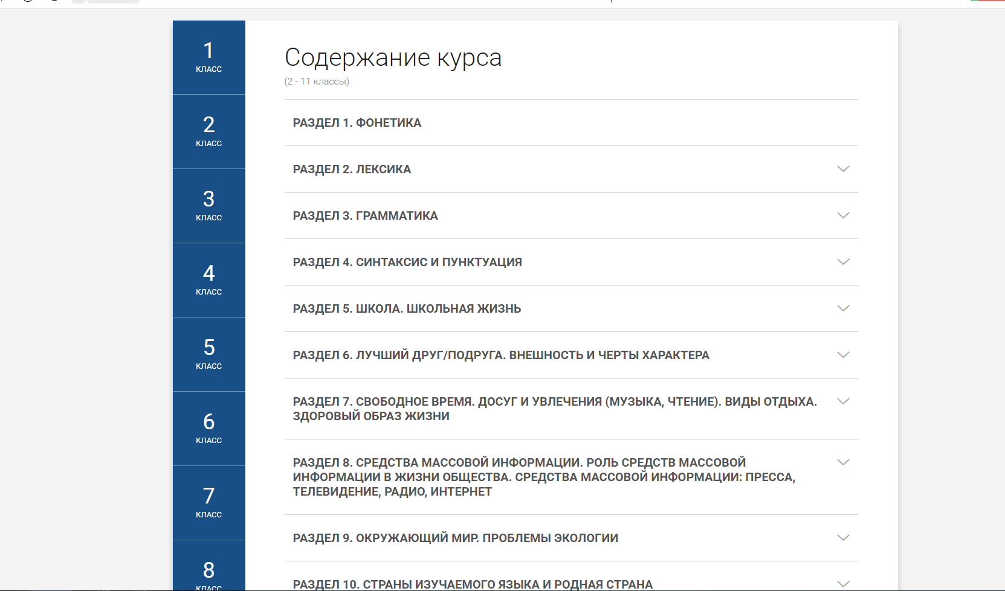

Slide 8
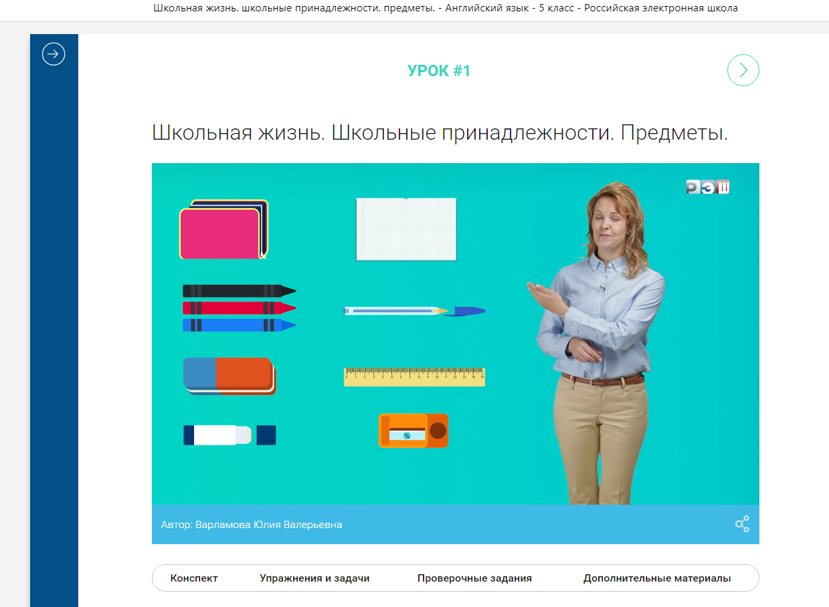

Slide 9
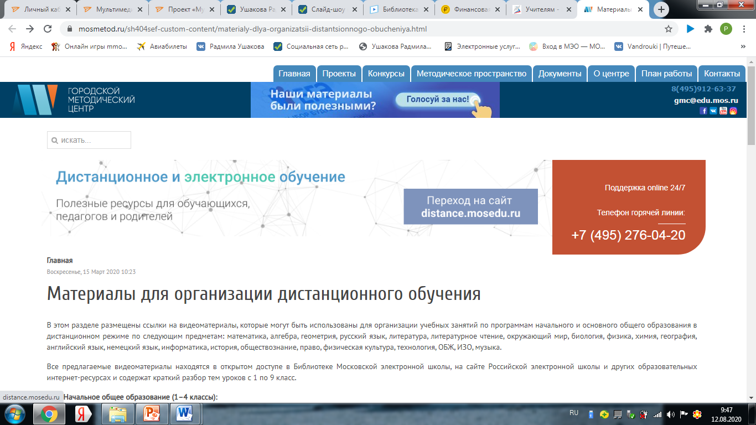
4). Образовательный сайт «Дистанционное и электронное обучение» (Городской методический центр).

